Slide 1
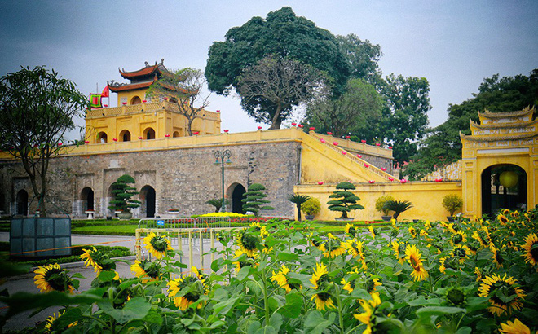
CHÀO MỪNG CÁC EM ĐẾN VỚI TIẾT HỌC HÔM NAY
MÔN GIÁO DỤC ĐỊA PHƯƠNG - LỚP 6

Slide 2
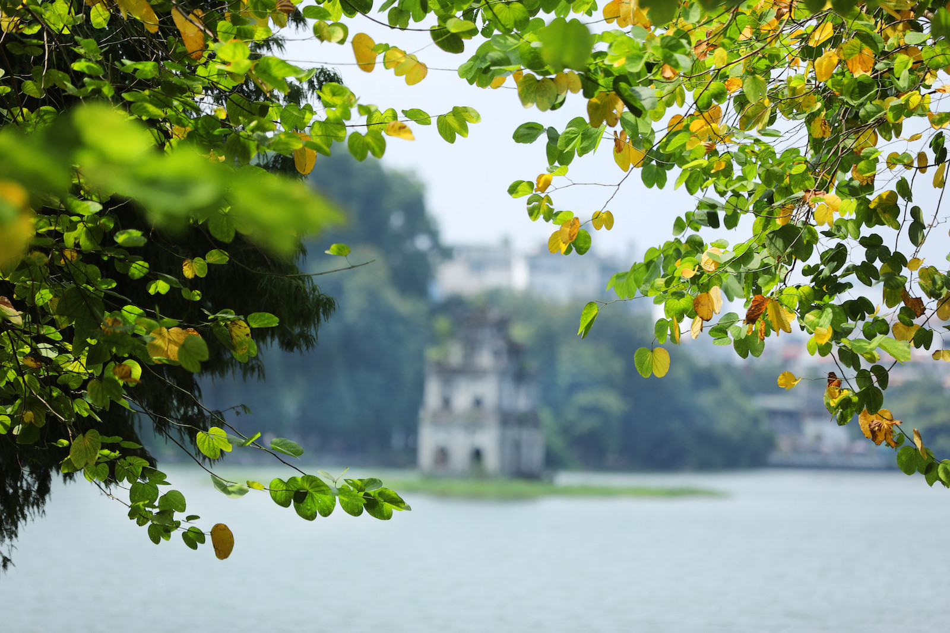
3. Hà Nội thời kì đấu tranh giành độc lập dân tộc trước TK X

Slide 3
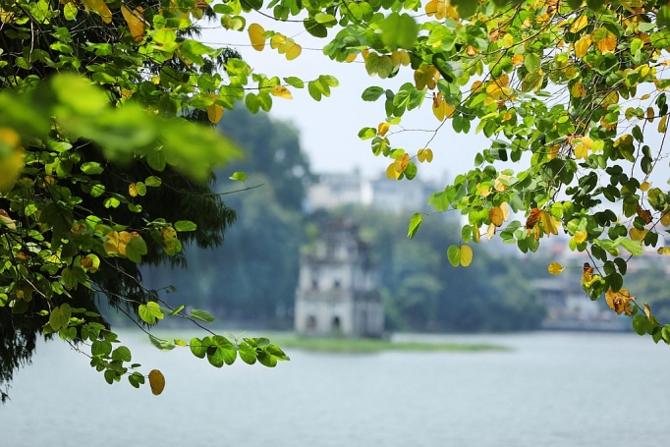
a. Địa danh Hà Nội thời kì Bắc thuộc
b. Hà Nội trong các cuộc đấu tranh giành độc lập dân tộc trước TK X
3. Hà Nội thời kì đấu tranh giành độc lập dân tộc trước TK X

Slide 4

b
Hà Nội trong các cuộc đấu tranh giành độc lập dân tộc trước thế kỉ X

Slide 5

b. Hà Nội trong các cuộc đấu tranh giành độc lập dân tộc trước thế kỉ X
Thảo luận nhóm
Nhiệm vụ
Tìm hiểu về Hà Nội trong các cuộc đấu tranh giành độc lập dân tộc trước thế kỉ X
Thời gian: 5 phút

Slide 6
Gợi ý
Hà Nội được chọn làm kinh đô trong những cuộc đấu tranh giành độc lập nào của dân tộc trước thế kỉ X?
Mô tả sự thay đổi vị thế của Hà Nội từ thời nguyên thuỷ đến thế kỉ X.

Slide 7



Hà Nội nhiều lần làm kinh đô trong các cuộc đấu tranh giành độc lập dân tộc trước thế kỉ X
+ Mùa xuân năm 40, khởi nghĩa thắng lợi, Trưng Trắc suy tôn làm vua, Mê Linh được chọn làm nơi đóng đô.
+ Năm 544, Lý Nam Đế lập nước Vạn Xuân, đóng đô ở vùng cửa sông Tô Lịch (thuộc Hà Nội ngày nay)
+ Năm 938, Ngô Quyền lập nên nhà Ngô, định đô tại Cổ Loa.

Slide 8

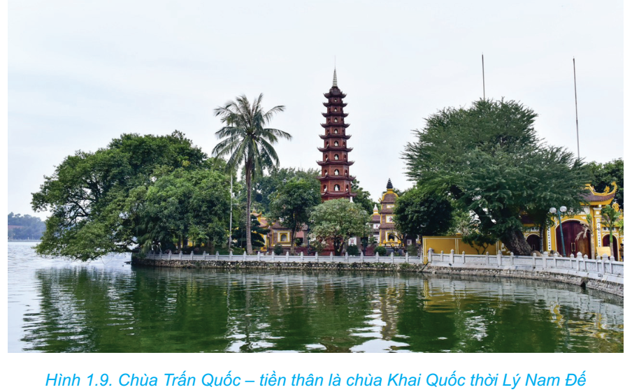

Slide 9






Kể tên một số thủ lĩnh là những người con vùng đất Hà Nội trong các cuộc đấu tranh giành độc lập dân tộc trước thế kỉ X
- Hai Bà Trưng – con gái Lạc tướng vùng Mê Linh (huyện Mê Linh)
- Phùng Hưng, Ngô Quyền – người làng Đường Lâm (thị xã Sơn Tây ngày nay)

Slide 10

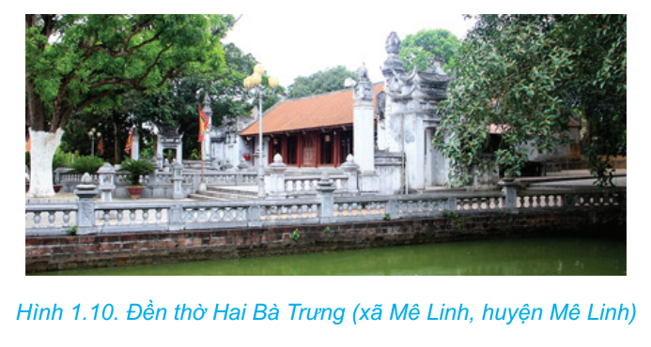

Slide 11
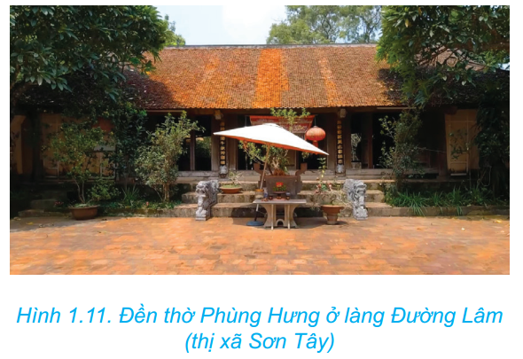

Slide 12
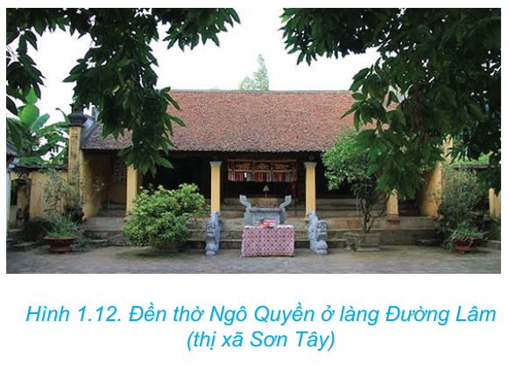

Slide 13





Luyện tập
Nhiệm vụ 1
Tìm kiếm thông tin và cho biết: Sự tiếp nối của các nền văn hoá qua các di chỉ khảo cổ học ở Hà Nội từ Phùng Nguyên, Đồng Đậu, Gò Mun, Đông Sơn nói lên điều gì về lịch sử Hà Nội?

Slide 14
Nhiệm vụ 2
Thảo luận: Việc Ngô Quyền định đô tại Cổ Loa (thế kỉ X) có ý nghĩa như thế nào đối với lịch sử Hà Nội?

Slide 15
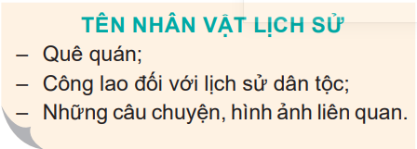
Nhiệm vụ 1
Sưu tầm thông tin, tranh ảnh về các nhân vật lịch sử tiêu biểu của Hà Nội thời kì này (Hai Bà Trưng, Phùng Hưng, Ngô Quyền) theo các gợi ý:

Slide 16





Nhiệm vụ 2
Làm tờ rơi, vẽ tranh hoặc thuyết trình về các địa danh, di tích, nhân vật lịch sử ở nơi em sinh sống có liên quan đến lịch sử Hà Nội thời kì này.

Slide 17
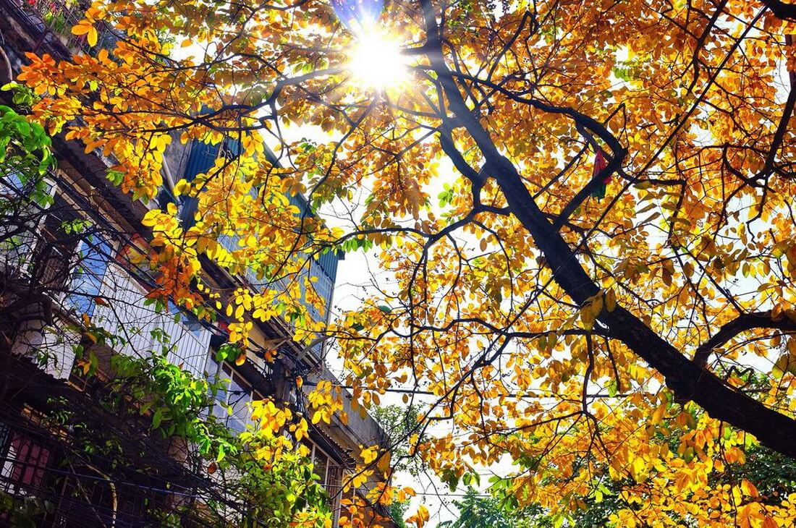
HƯỚNG DẪN VỀ NHÀ
Hoàn thiện bài tập phần luyện tập, vận dụng.
Tổng hợp nội dung bài học thành sơ đồ tư duy
Đọc trước và soạn bài tiếp theo

Slide 18
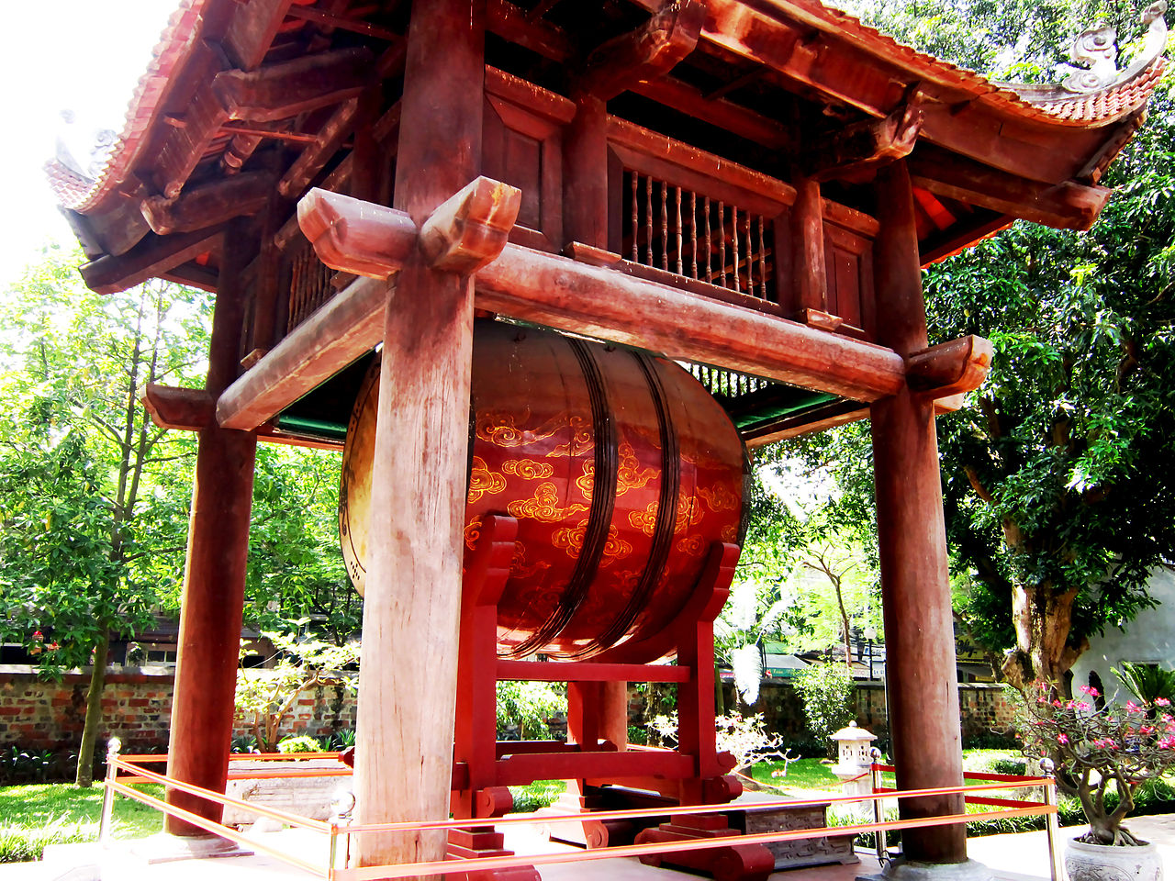
Xin chân thành cảm ơn
quý thầy cô giáo và các em học sinh

